Slide 1
Développement web côté serveur avec Symfony
Module 08 - Utilisateurs et sécurité

Slide 2
Objectifs
Utilisateurs et sécurité
Comprendre les concepts d'authentification et d'autorisation selon Symfony
Savoir inscrire / connecter / déconnecter un utilisateur
Savoir protéger des ressources du site

Slide 3
Le système de sécurité de Symfony
Utilisateurs et sécurité
Authentification vs Autorisation ?
Très souple et donc assez complexe
Plusieurs commandes make disponibles
Configuration assez vaste, mais automatisée

Slide 4
Étapes pour créer un système d'authentification
Utilisateurs et sécurité
Créer l'entité utilisateur
php bin/console make:user
Créer le système d'authentication
php bin/console make:auth
Créer le formulaire d'inscription
php bin/console make:registration-form
Autres
Configurer la fonction "se souvenir de moi"
Système d'oubli de mot de passe
Lien de connexion magique
...

Slide 5
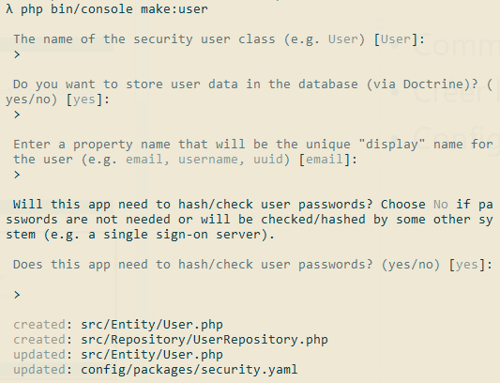
Étape 1 : l’entité utilisateur
Utilisateurs et sécurité
Commande :
php bin/console make:user
Configuration automatique dans :
config/packages/security.yaml
Crée l'entité, un peu spéciale
Ne crée pas la table !
Pour ajouter d'autres propriétés :
php bin/console make:entity User

Slide 6
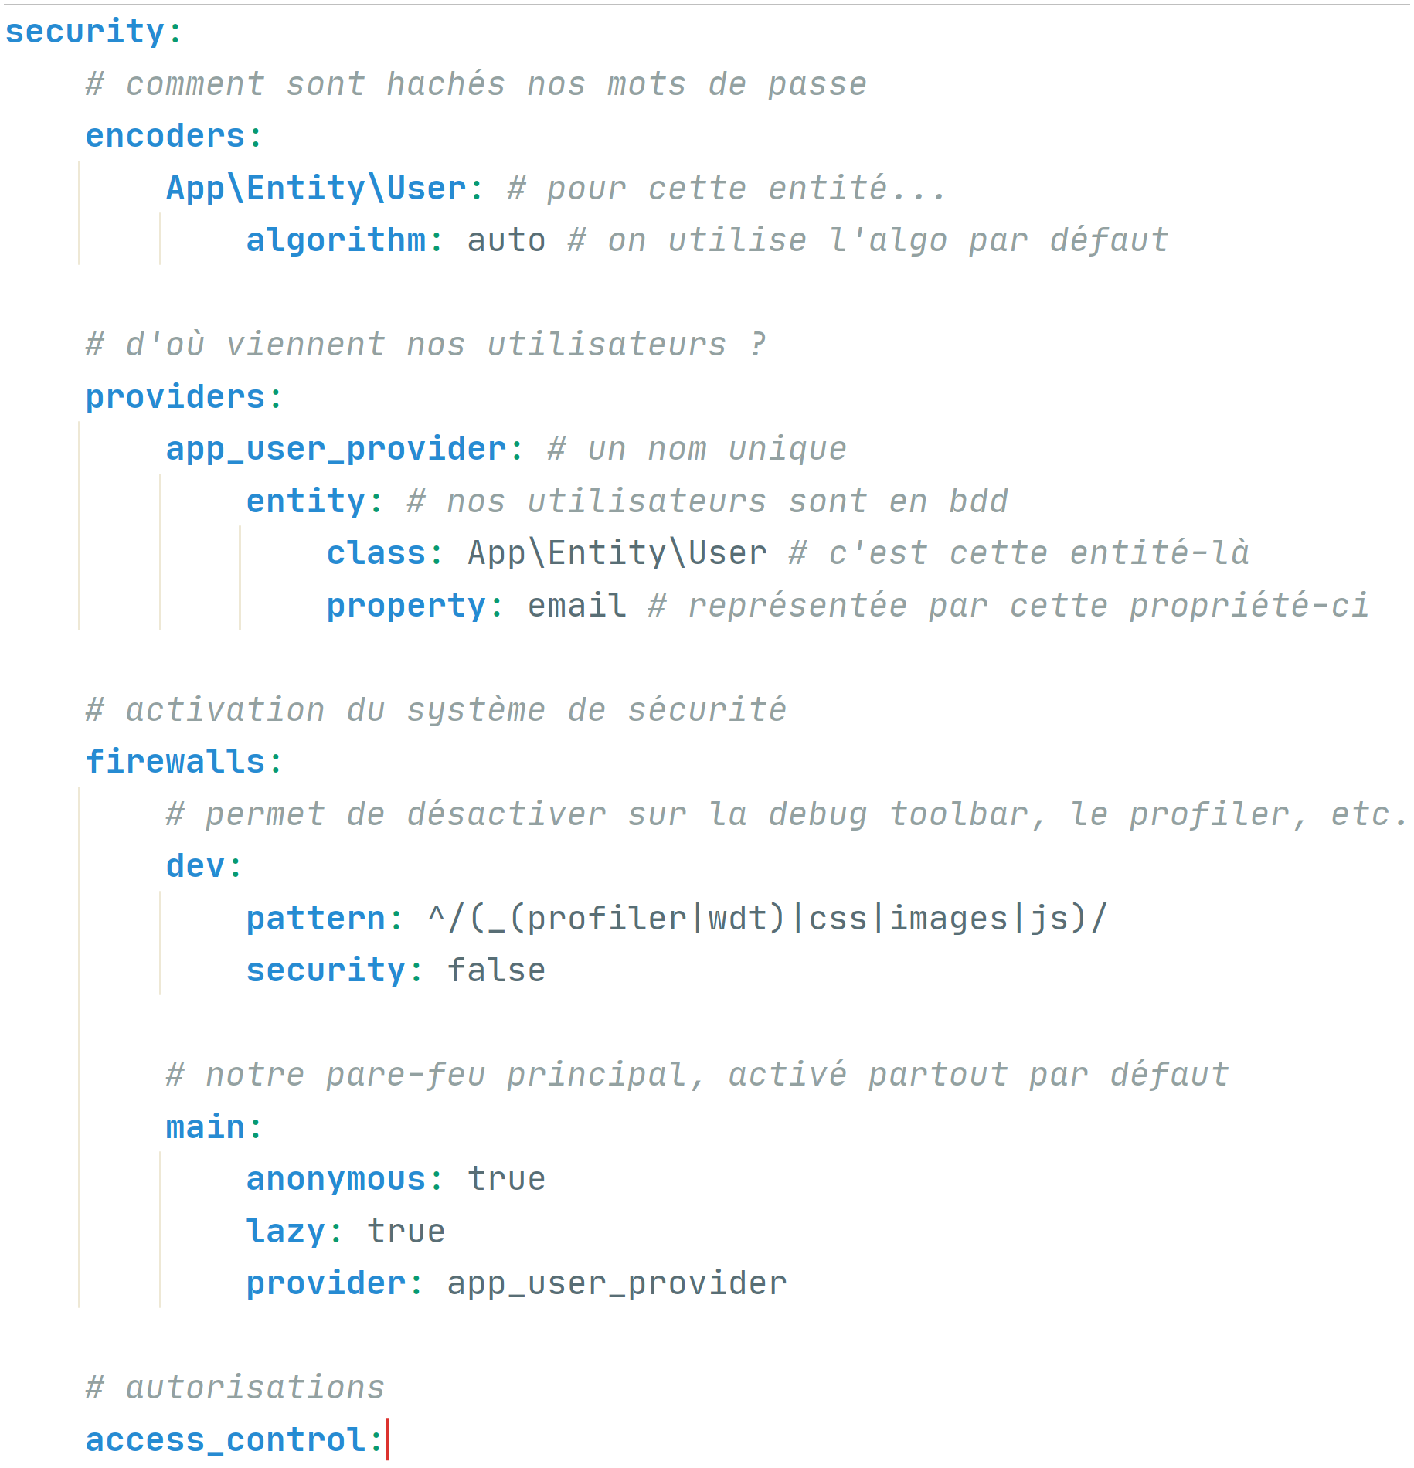
Étape 1 : l’entité utilisateur
Utilisateurs et sécurité
La configuration

Slide 7
Étape 1 : l’entité utilisateur
Utilisateurs et sécurité
Le UserInterface de Symfony
Notre entité doit l'implémenter
Les 5 méthodes de l'interface :
getUsername() : retourne le nom de l'utilisateur connecté (pour la wdt)
getPassword() : retourne le mot de passe de l'utilisateur
getRoles() : retourne les rôles de l'utilisateur
getSalt() : inutile aujourd'hui
eraseCredentials : habituellement inutile

Slide 8
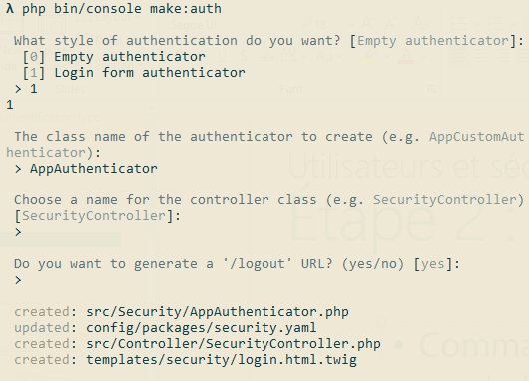
Étape 2 : système d'authentification
Utilisateurs et sécurité
Commande :
php bin/console make:auth
Génère :
de la configuration
un contrôleur
un fichier Twig pour la connexion
un "Authenticator"

Slide 9
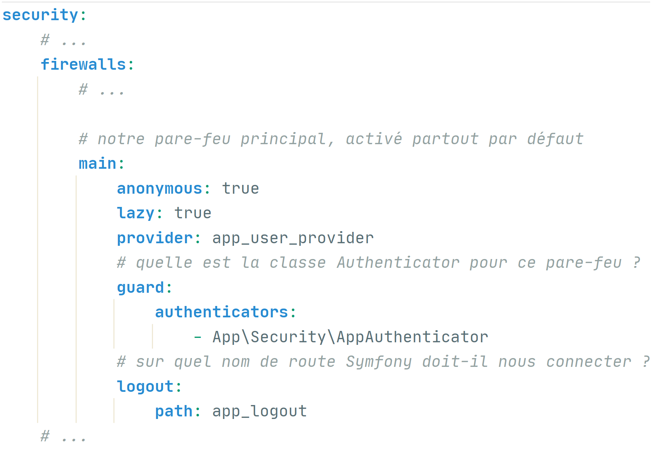
Étape 2 : système d'authentification
Utilisateurs et sécurité
La configuration

Slide 10
Étape 2 : système d'authentification
Utilisateurs et sécurité
Le contrôleur généré
Vous pouvez le modifier !
Une route pour afficher le formulaire de connexion
Symfony intercepte la requête pour traiter le formulaire
Une route pour la déconnexion
Symfony intercepte la requête pour déconnecter l'utilisateur

Slide 11
Étape 2 : système d'authentification
Utilisateurs et sécurité
Le fichier Twig généré
Vous pouvez le modifier !
Formulaire de connexion, en HTML
Nom des <input> important
"Remember me" à décommenter au besoin

Slide 12
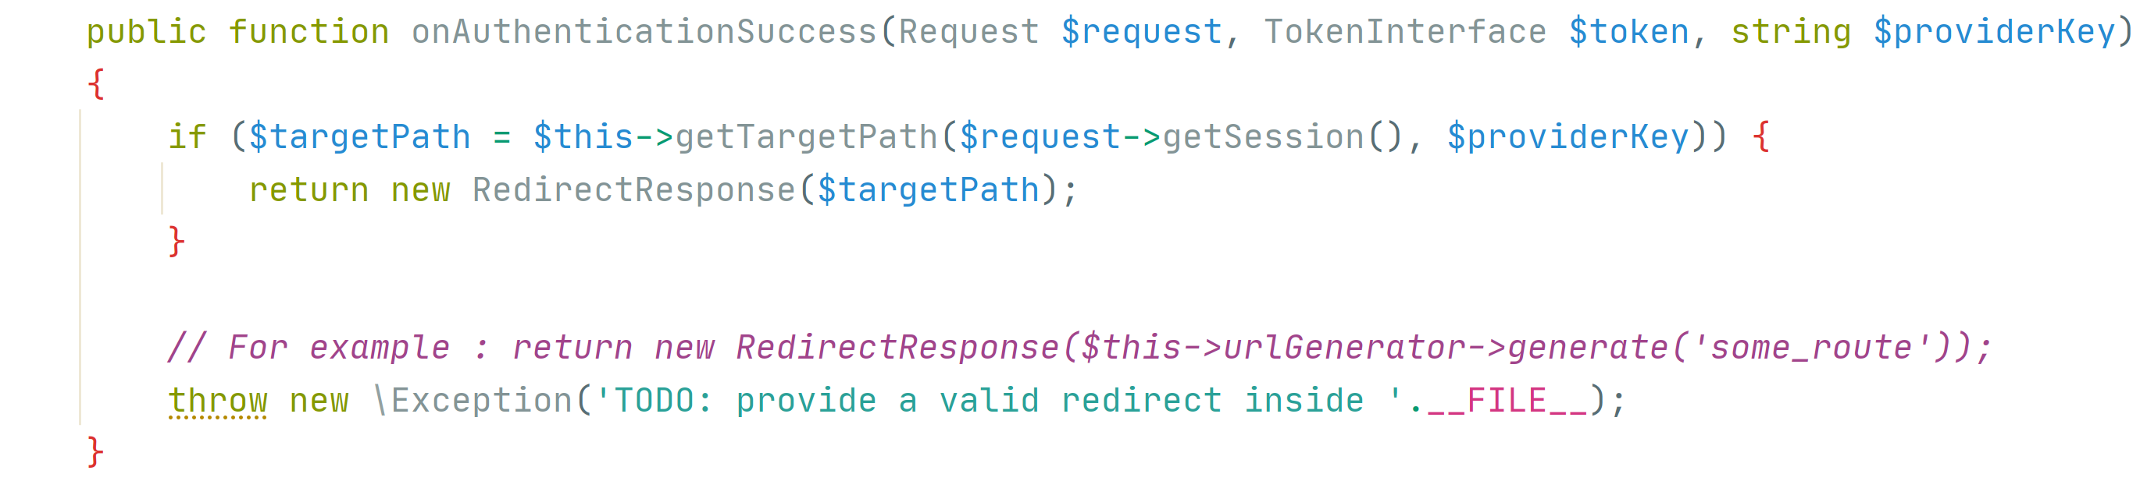
Étape 2 : système d'authentification
Utilisateurs et sécurité
L'Authenticator
Dans src/Security/
Gère la connexion
Une ligne à modifier absolument :

Slide 13
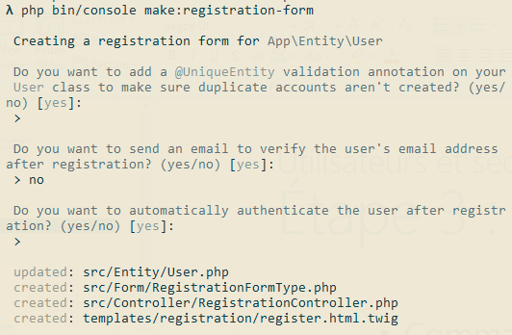
Étape 3 : formulaire d'inscription
Utilisateurs et sécurité
Commande :
php bin/console make:registration-form
Génère :
Un contrôleur
Un fichier Twig
Un formulaire Symfony
Une validation d'unicité dans notre entité
(pas de configuration)

Slide 14
Étape 3 : formulaire d'inscription
Utilisateurs et sécurité
Le contrôleur généré
Comporte une méthode pour afficher et traiter l'inscription
Hache le mot de passe pour nous
Connecte l'utilisateur après inscription
Modifiable bien sûr

Slide 15
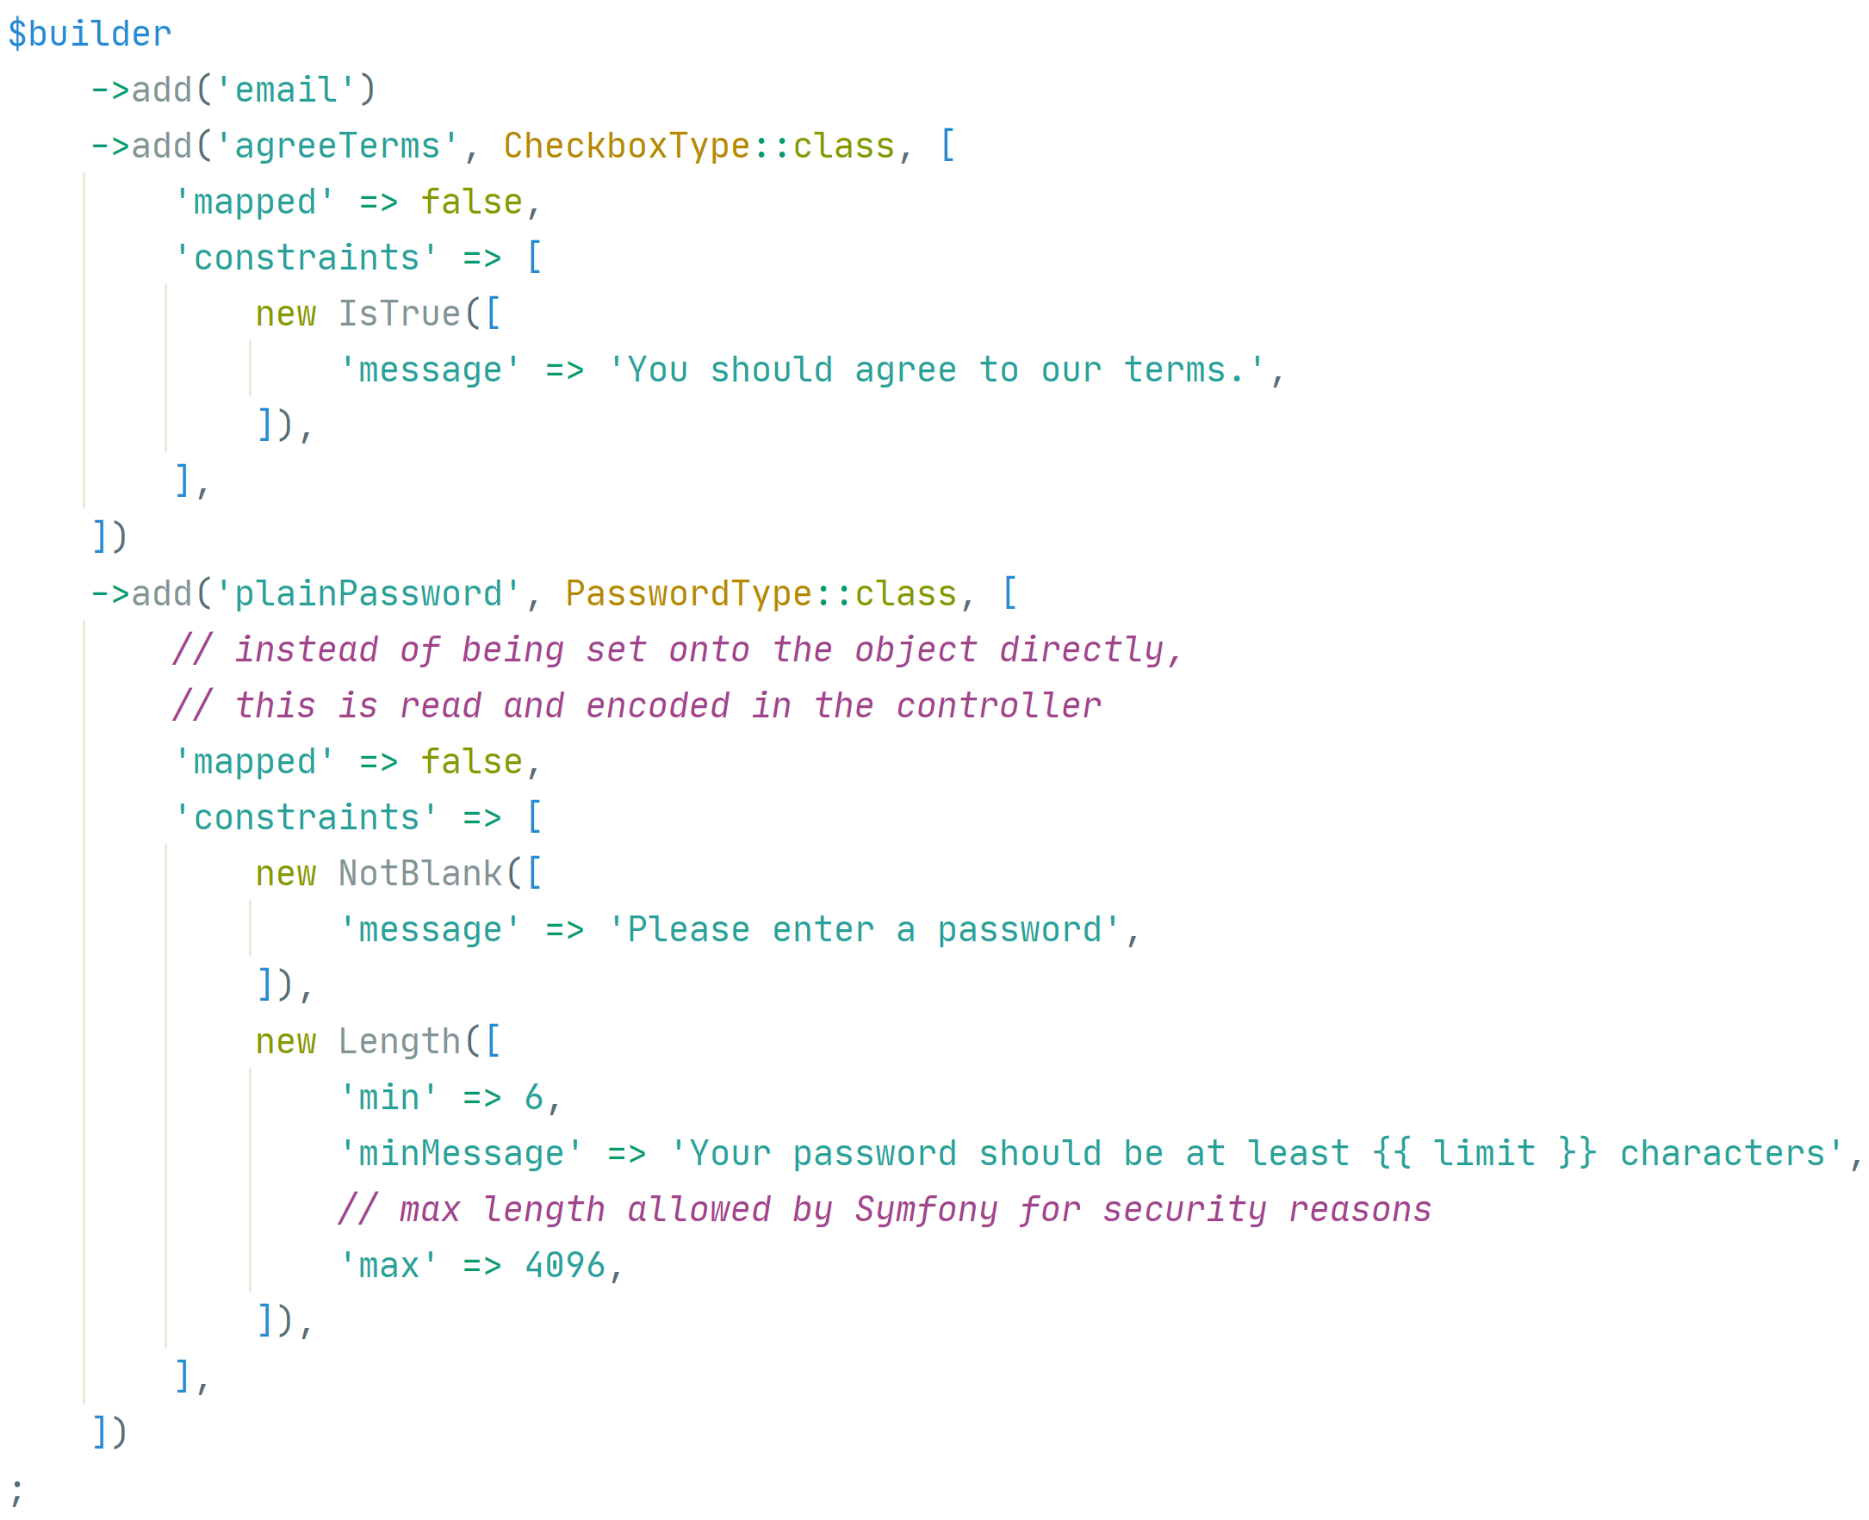
Étape 3 : formulaire d'inscription
Utilisateurs et sécurité
Le fichier Twig
et le formulaire générés
Validation du mot de passe
Modifiables !

Slide 16
Étape 3 : formulaire d'inscription
Utilisateurs et sécurité
Déconnexion
Envoyer l'utilisateur à la route "app_logout"
Afficher un simple lien !

Slide 17
Création d’un système d'authentification
Utilisateurs et sécurité

Slide 18
Autorisation et rôles : accéder à l'utilisateur connecté
Utilisateurs et sécurité
On récupère l'instance de notre entité au complet
Dans un contrôleur avec :
$this->getUser()
Dans un fichier Twig avec :
app.user

Slide 19
Autorisations et rôles
Utilisateurs et sécurité
Les rôles : des chaînes commençant par ROLE_
Plusieurs rôles possibles
Stockés en base de données ou pas

Slide 20
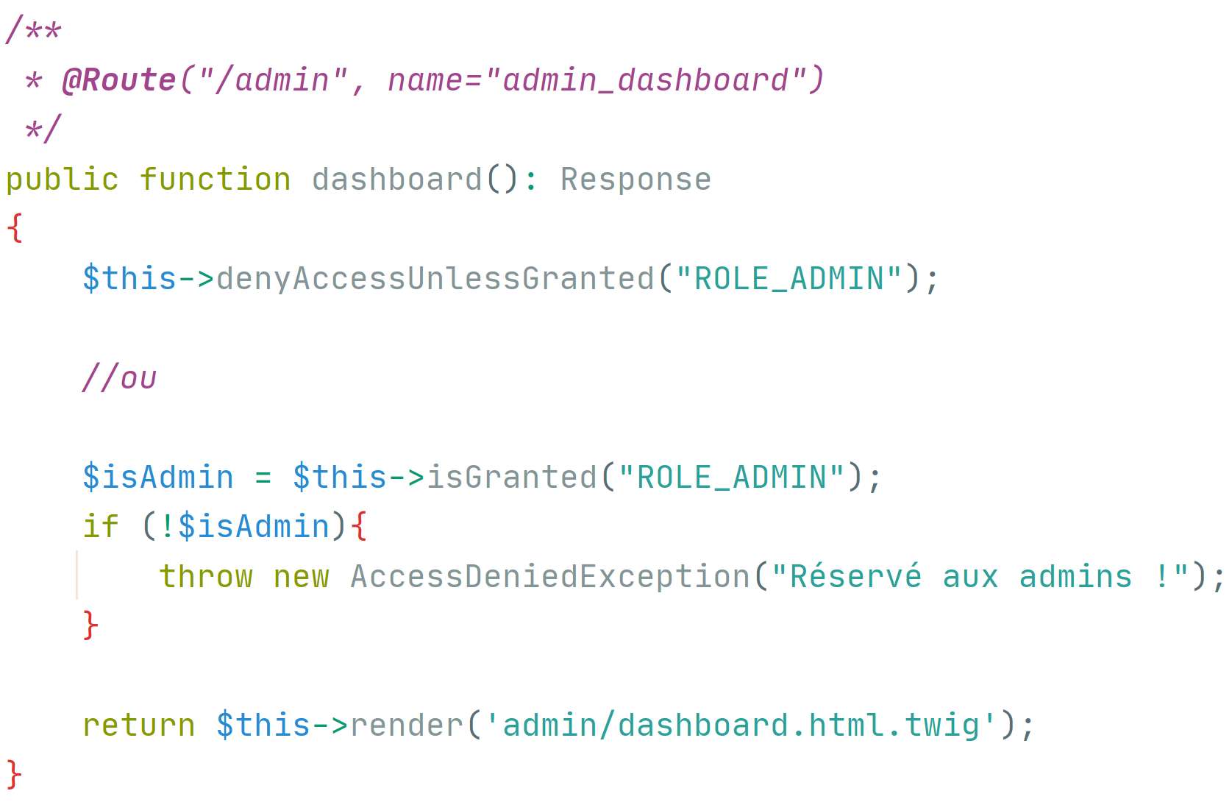
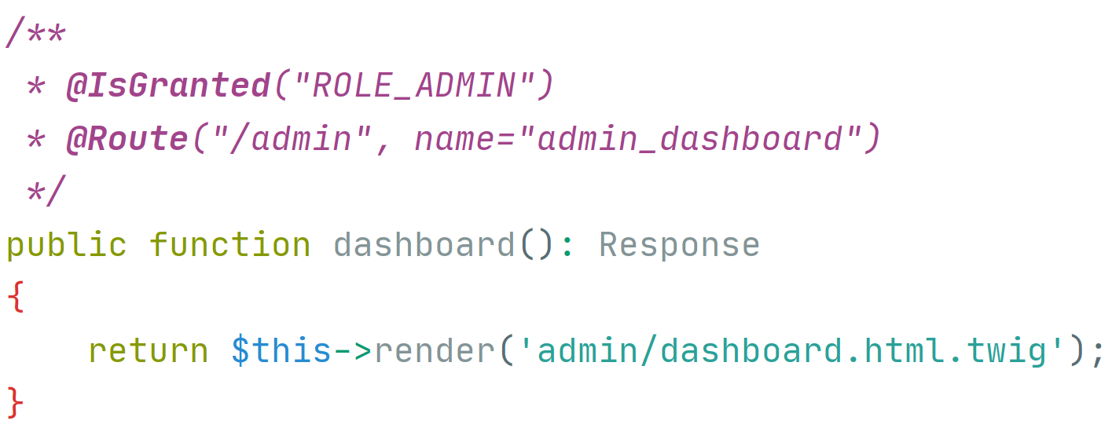
Autorisations et rôles : restreindre l'accès à une page
Utilisateurs et sécurité
Plusieurs stratégies, principalement en fonction du rôle
Dans le contrôleur, en PHP ou en annotations

Slide 21
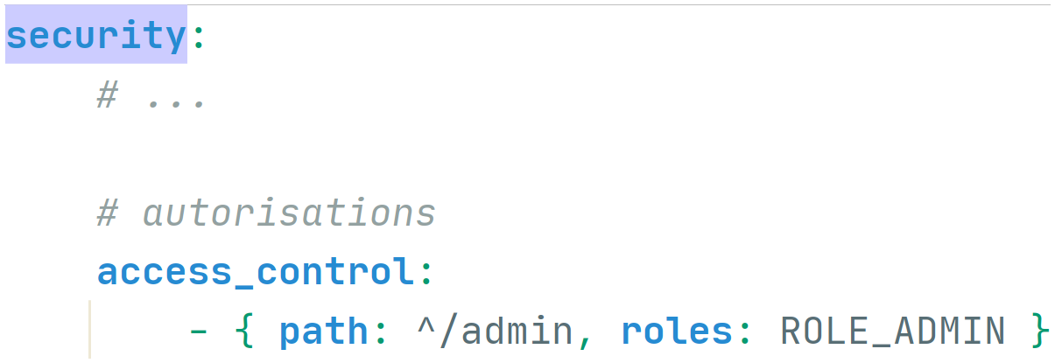
Autorisations et rôles : restreindre l'accès à une page
Utilisateurs et sécurité
Dans security.yml :
Plus centralisé
Automatisé grâce à l'expression rationnelle

Slide 22
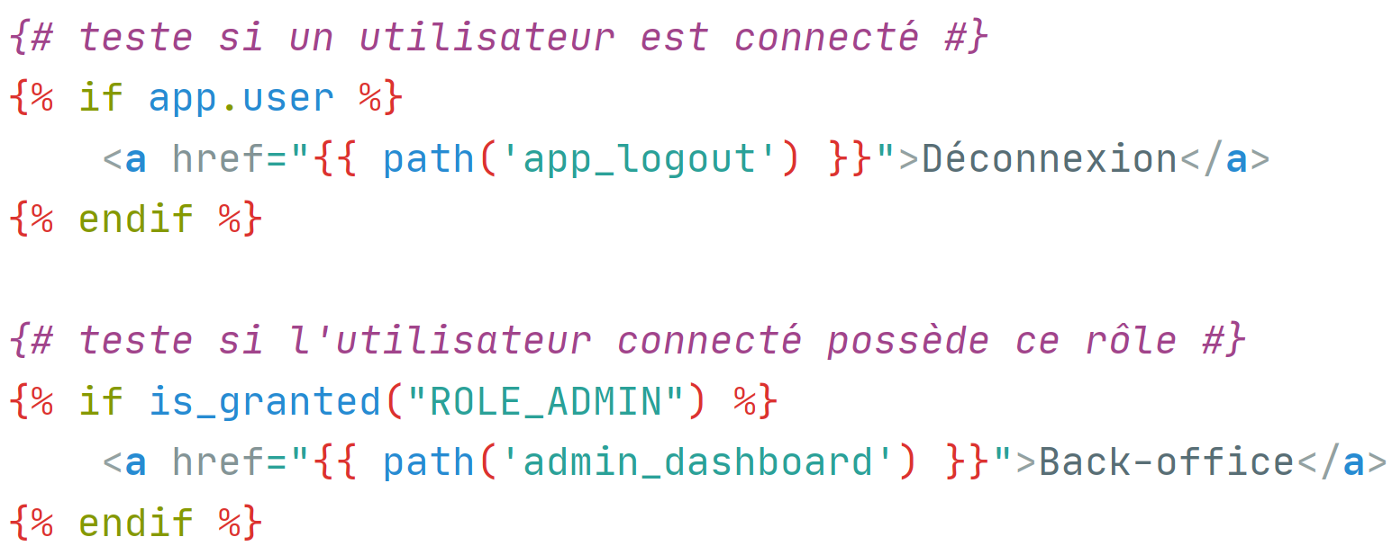
Vérifier un rôle dans Twig
Utilisateurs et sécurité

Slide 23
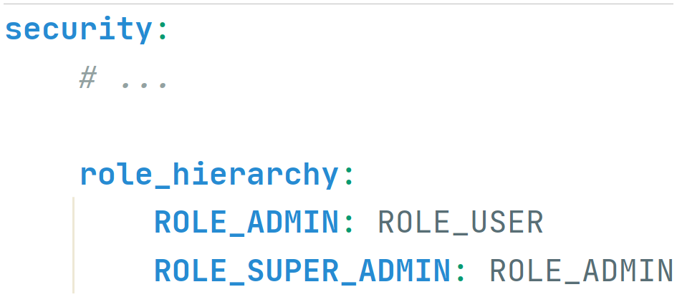
Hiérarchisation des rôles
Utilisateurs et sécurité
Un rôle peut hériter de toutes les permissions d'un autre

Slide 24
Autorisations et rôles
Utilisateurs et sécurité

Slide 25
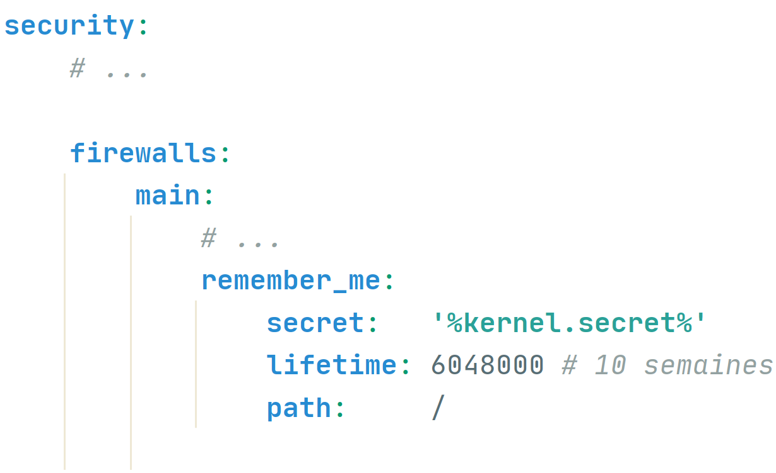
Se souvenir de moi
Utilisateurs et sécurité
Système déjà mis en place par Symfony
Décommenter la case à cocher dans le formulaire de connexion
Activer le système dans la configuration :

Slide 26
Récupération de mots de passe oubliés
Utilisateurs et sécurité
Difficile, long et risqué à coder soi-même
Module complémentaire à installer avec :
composer require symfonycasts/reset-password-bundle
Puis générer le système avec :
php bin/console make:reset-password
Suivre les indications !
Génère un système sécuritaire de jetons de sécurité, avec expiration

Slide 27
Liens de connexion magiques
Utilisateurs et sécurité
Envoie un lien par mail, permettant de se connecter
Quelques étapes simples :
Activer le système dans security.yaml
Créer une page où l'utilisateur renseigne son mail
Envoyer un message avec le lien
Créer une route de vérification, interceptée par Symfony
Aucune table n'est créée dans la base de données

Slide 28
Autres fonctionnalités de sécurité
Utilisateurs et sécurité

Slide 29
Conclusion
Utilisateurs et sécurité
Vous savez configurer le système de sécurité de Symfony pour un formulaire de connexion classique
Vous savez authentifier un utilisateur
Vous savez refuser l'accès de certaines ressources à un utilisateur
Vous êtes en mesure de mettre en place des fonctionnalités modernes reliées à la sécurité

